Slide 1

IMI OGLASI

Slide 2
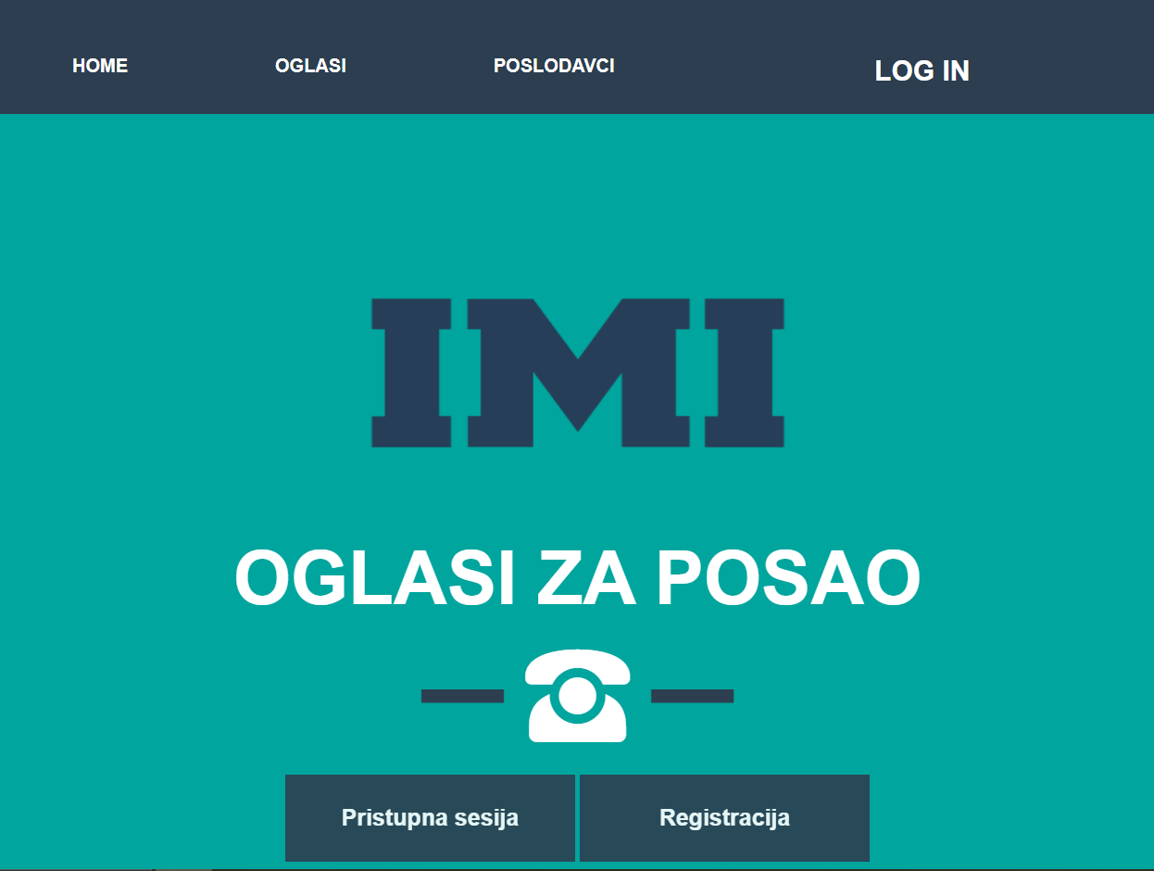
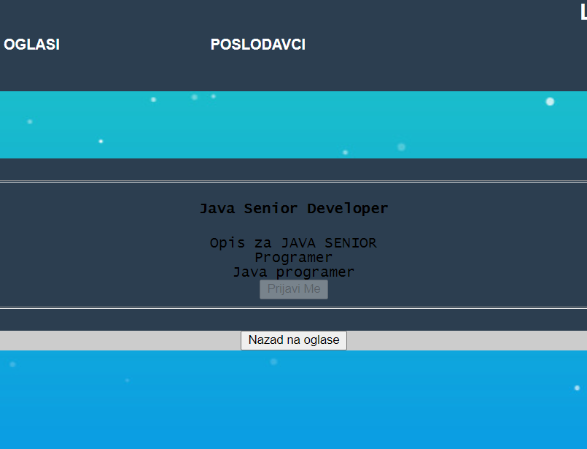
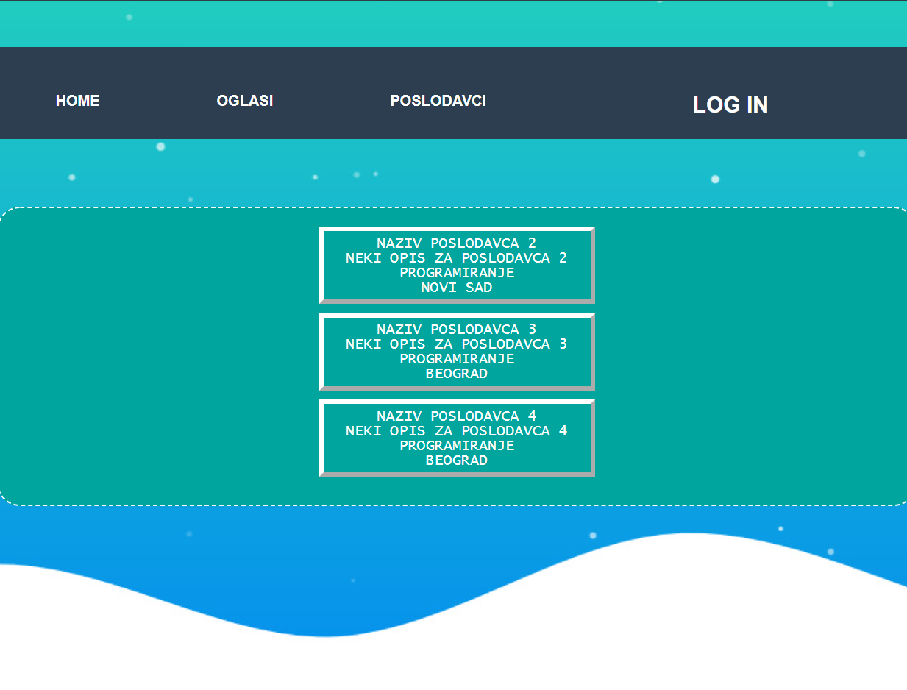
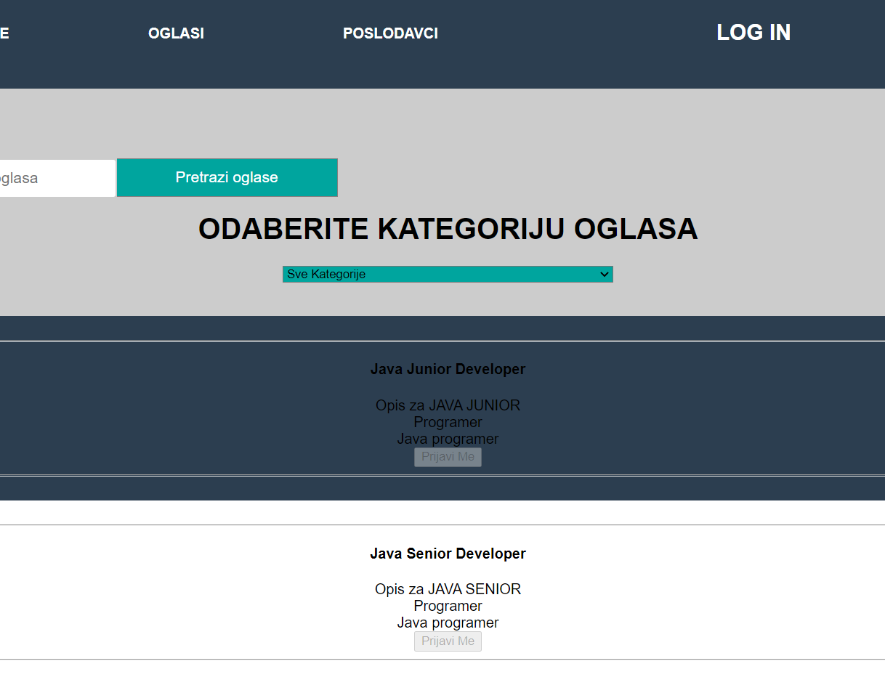
FUNKCIONALNOSTI Ne-Logovanog Korisnika
Korisnik koji nije prijavljen može da pregleda oglase, da ih pretražuje, ali ne može da se prijavi na njih. Takodje on može da pregleda spisak svih poslodavaca.

Slide 3
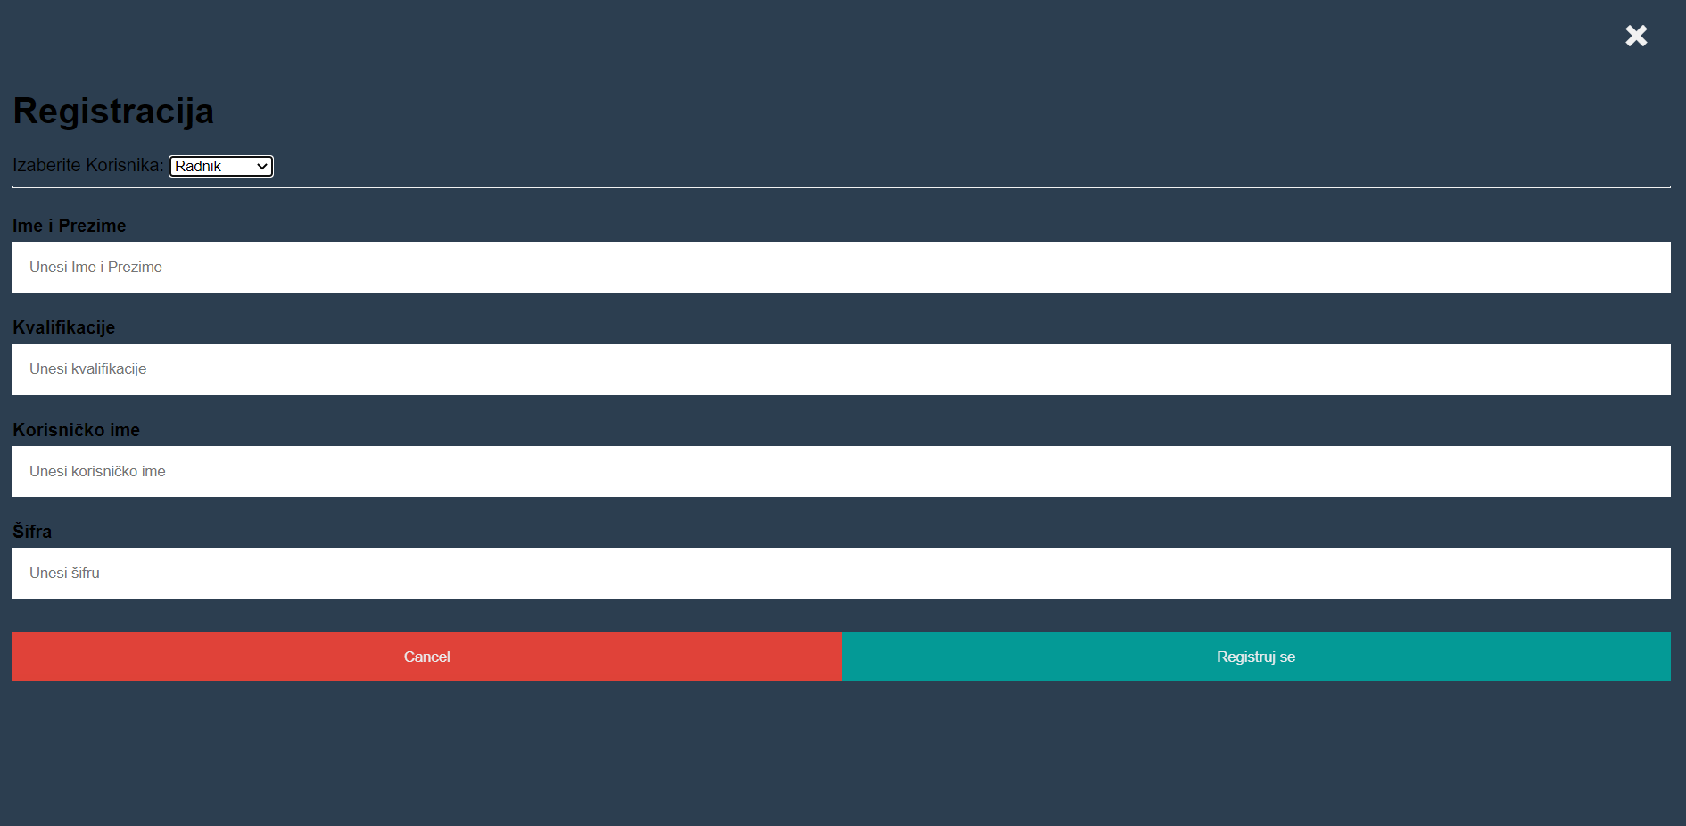
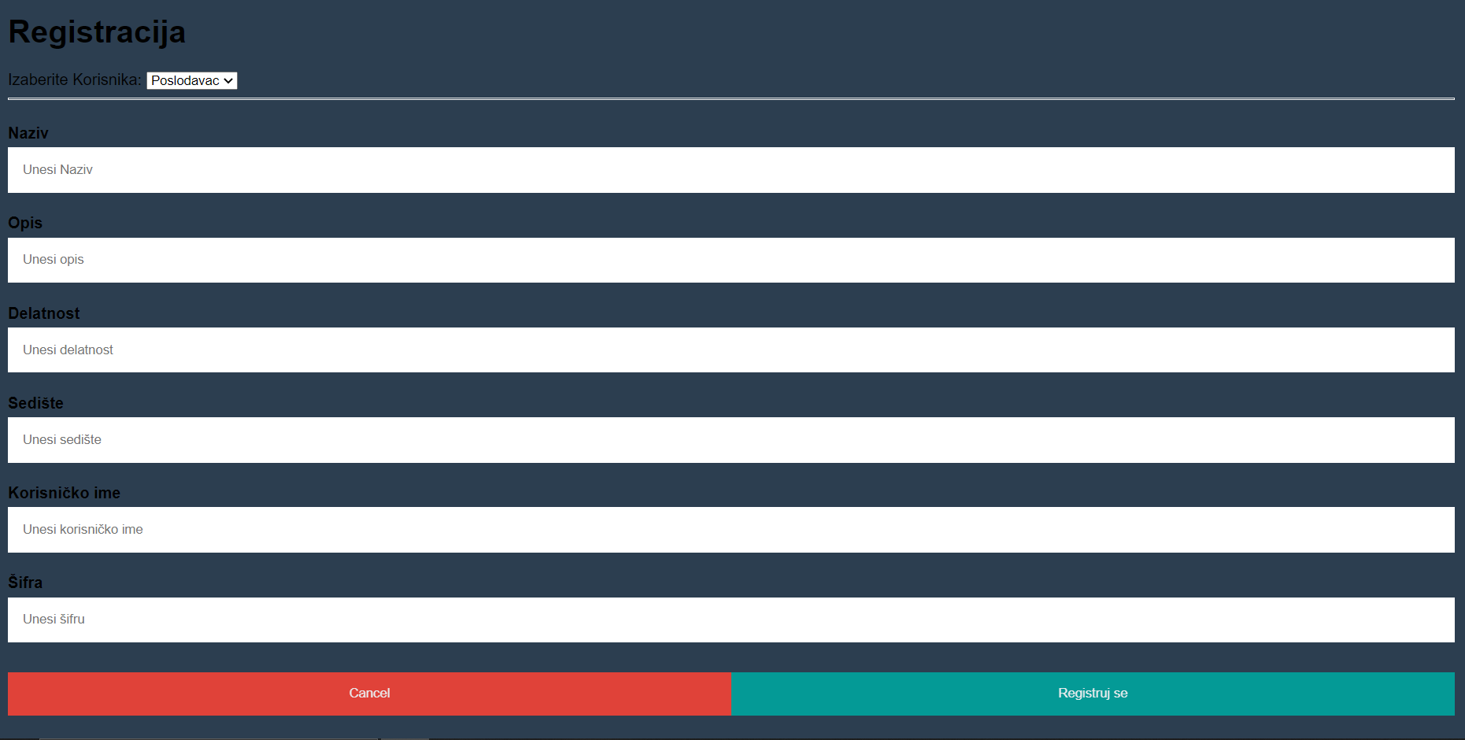
REGISTRACIJA
Korisnik koji nije prijavljen može da se registruje na sajt klikom na dugme „Registracija“ na početnoj stranici a zatim završava proces registracije unosom odgovarajućih podataka i klikom na dugme „Registruj se“.

Slide 4
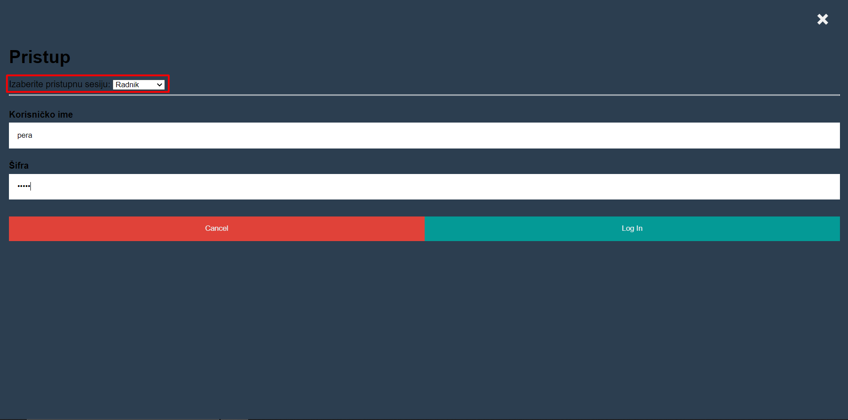
Prijava
Klikom na dugme „Pristupna Sesija„ korisnik se može ulogovati, tako što će odabrati tip svog naloga i uneti korisničko ime i šifru. Prijava će korisniku omogućiti ostale funkcionalnosti sajta.

Slide 5
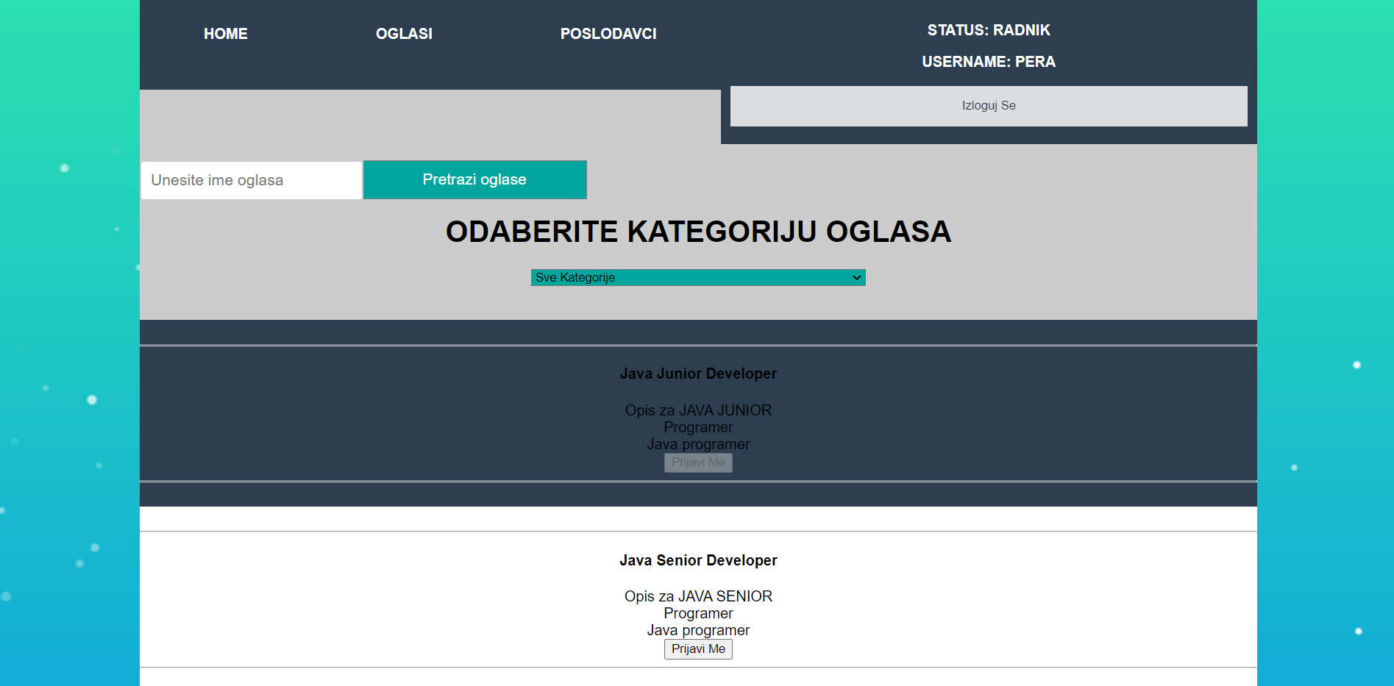
FUNKCIONALNOSTI Prijavljenog Korisnika - RADNIK
Korisnik koji je prijavljen kao radnik, ima iste funkcionalnosti kao i ne-prijavljeni korisnik, ali pored toga može da se prijavi na oglase, klikom na dugme „Prijavi Me“, ali ako je radnik već prijavljen na taj oglas dugme će biti onemogućeno.
Pored toga može se odjaviti sa sajta klikom na dugme „Izloguj Se“.

Slide 6
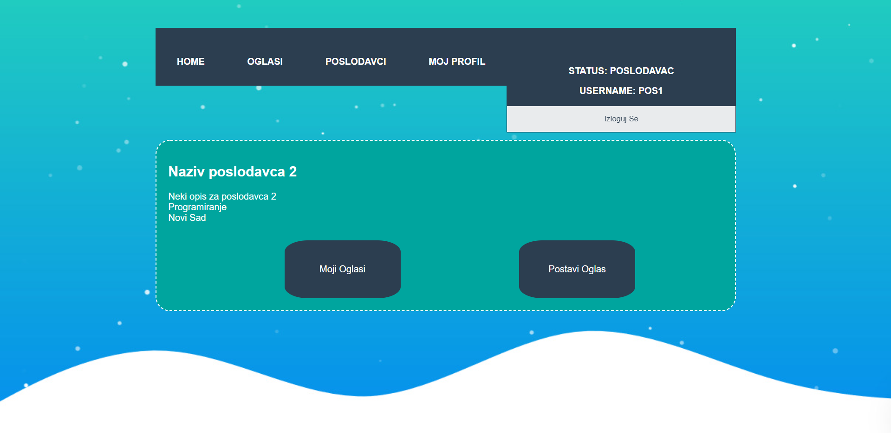
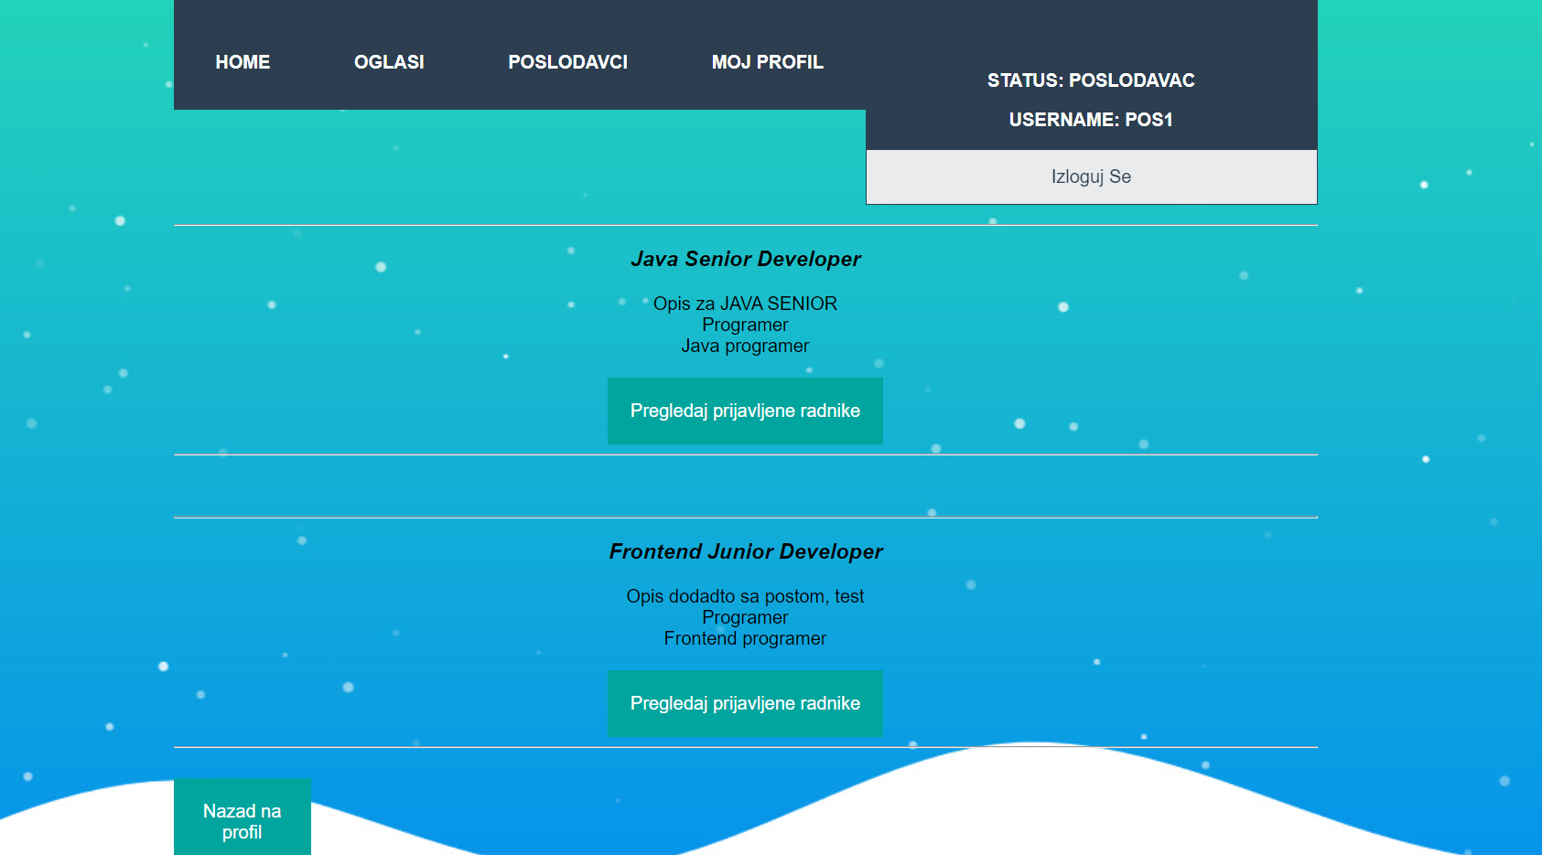
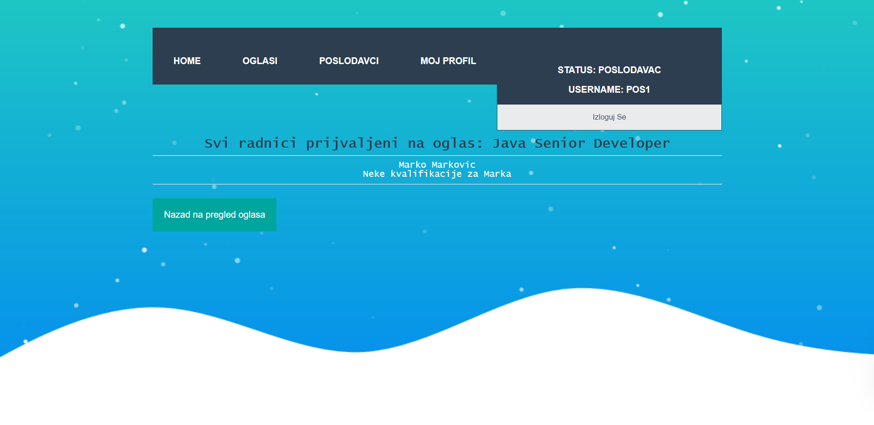
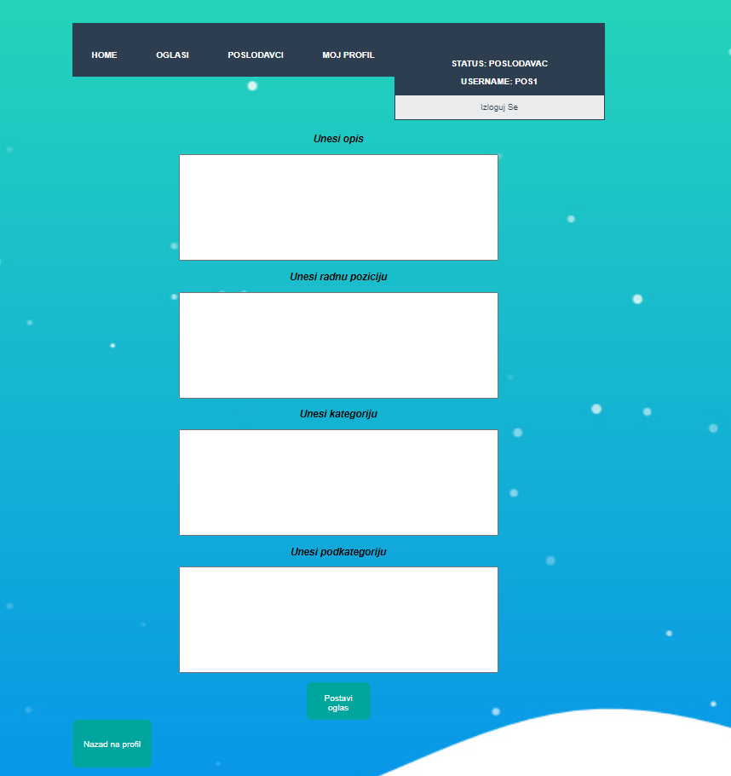
FUNKCIONALNOSTI Prijavljenog Korisnika - POSLODAVAC
Posle uspešne prijave, poslodavac se redirect-uje na njegov profil gde je u mogućnosti da postavi oglas klikom na dugme „Postavi Oglas“ i takođe je u mogućnosti da pregleda sopstvene oglase i radnike koji su prijavljeni na njih klikom na dugme „Moji Oglasi“.

Slide 7
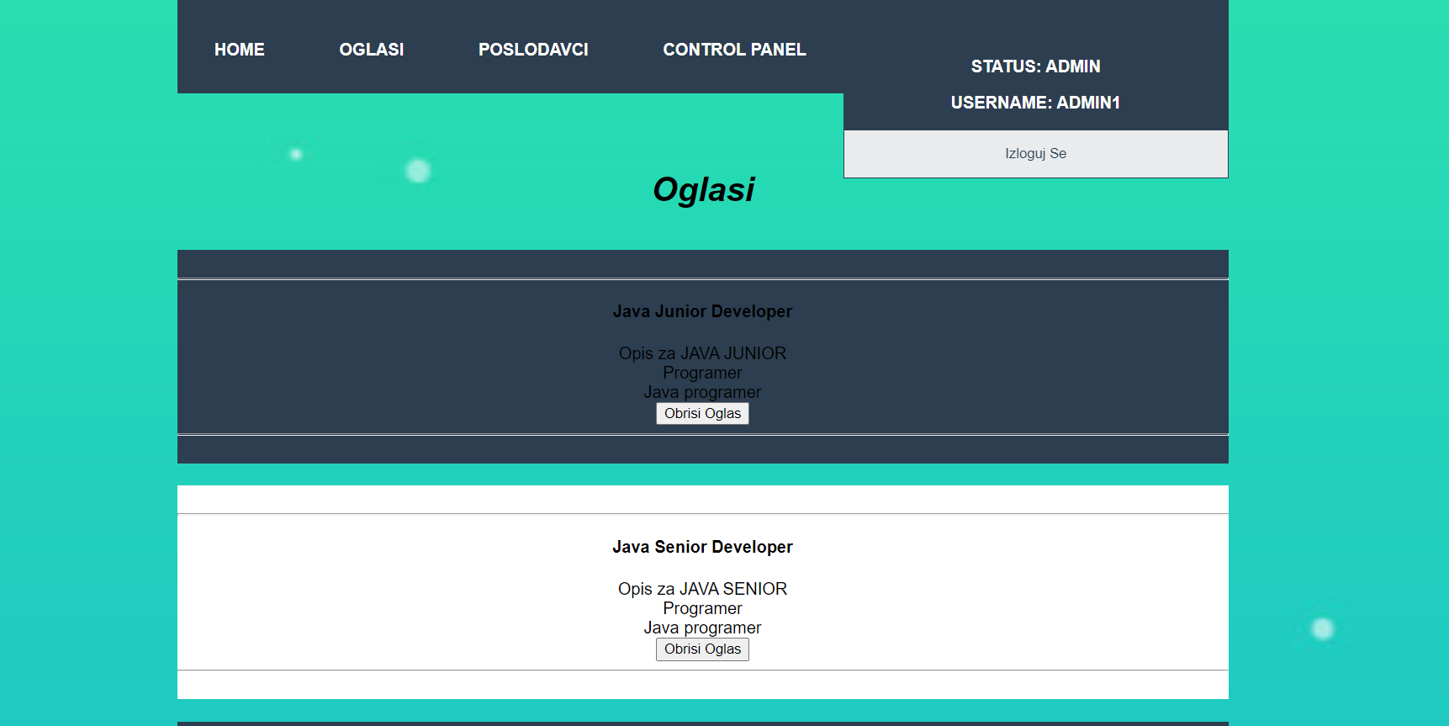
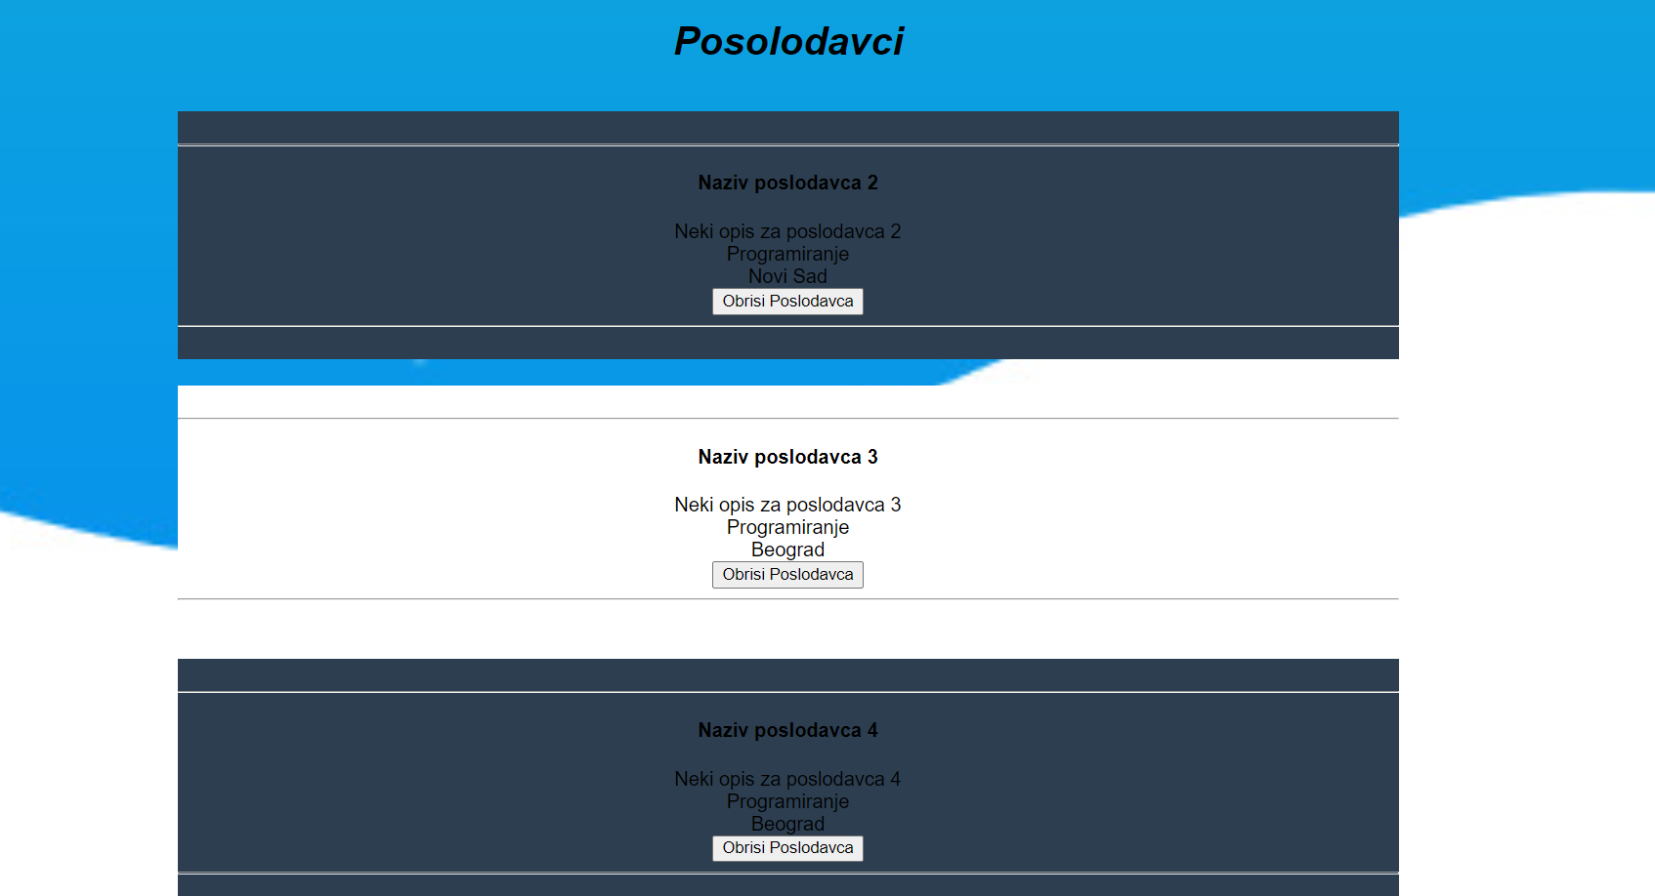
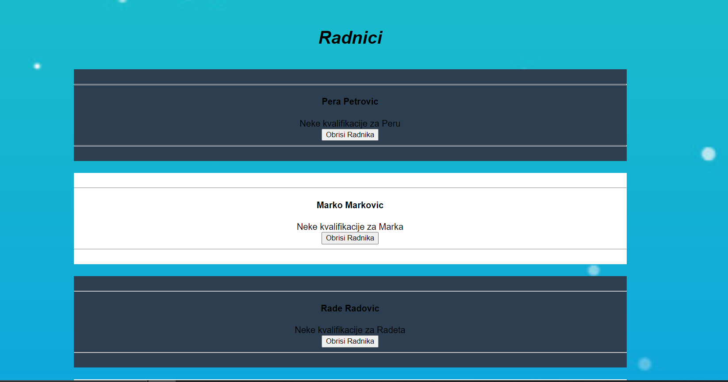
FUNKCIONALNOSTI Prijavljenog Korisnika - ADMIN
Admin je u mogućnosti da pristupom svom kontrolnom panelu briše oglase, poslodavce i radnike

Slide 8
Članovi tima 6
Danilo Novaković 101/2018
Ivan Miljković 100/2018
Luka Marković 97/2018
Luka Jevtić 64/2017

